Slide 1
Художественный войлок
8 класс

Slide 2
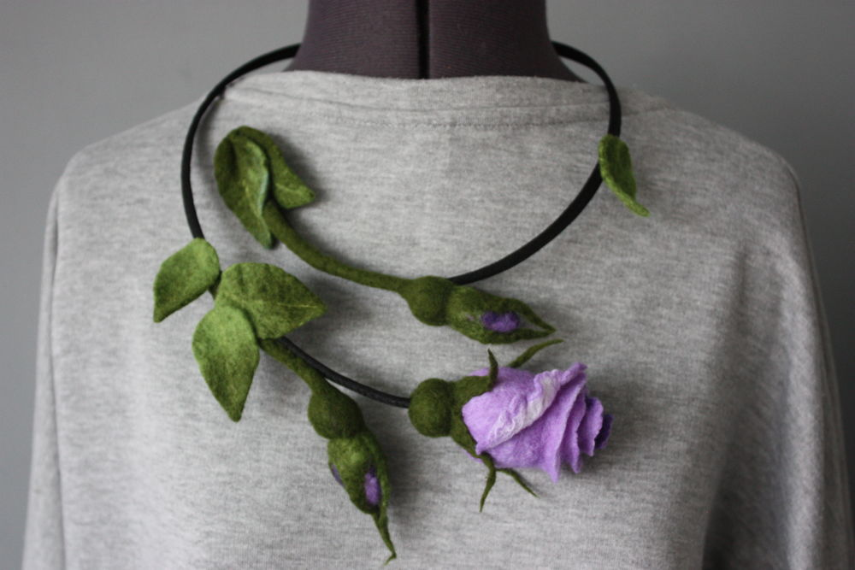
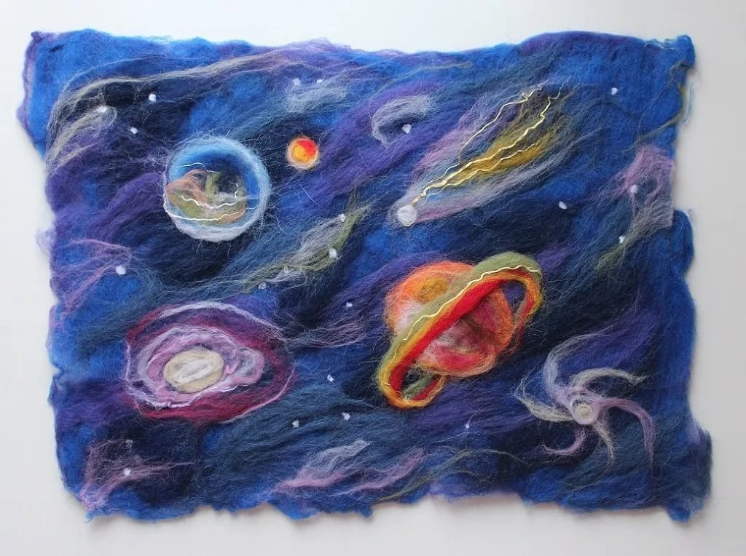
Валяние
Валяние шерсти — особая техника рукоделия, в процессе которой из шерсти для валяния создаётся рисунок на ткани или войлоке, объёмные игрушки, панно, декоративные элементы, предметы одежды или аксессуары. Только натуральная шерсть обладает способностью сваливаться или свойлачиваться (образовывать войлок).

Slide 3
Из истории
Валяние из шерсти приобретает все большую популярность, с его помощью современные рукодельницы создают удивительные по красоте игрушки, одежду, элементы декора. Этот способ обработки шерсти используется людьми очень давно, первые валяные изделия были изготовлены более 8 тысяч лет назад. По легенде, впервые войлок был получен в Ноевом ковчеге. Среди множества животных на ковчеге плыли овцы, находившиеся в очень тесных помещениях. Овцы роняли свою шерсть на пол, где она намокала и вытаптывалась копытами. За время длительного плавания шерсть свалялась и превратилась в войлочный ковер.
Широкое распространение войлочные изделия получили у кочевых народов, войлок применялся не только для изготовления одежды и обуви, но и многих вещей домашнего обихода, включая юрты и ковры. Жилище кочевника, изготовленное из войлока, защищало летом от жары, а зимой от стужи. Войлочные полотнища не боялись ни ветра, ни сильного дождя, их можно было быстро собрать и перевезти на новое стойбище. Способы изготовления войлока по старинным технологиям используются и в современное время, войлочная юрта в Монголии до сих пор заменяет многим кочевникам дом.

Slide 4
У российского народа имеются свои техники и традиции валяния шерсти, из войлока делали обувь, стельки, подхомутники, головные уборы, ковры. Больше всего известны валенки-теплая и удобная обувь, которая изготавливалась при помощи валяния, в ходе которого шерсть обрабатывалась горячим паром и натягивалась на специальные колодки.
Со временем обработка шерсти приобрела промышленные масштабы, в середине 19-начале 20 века появились первые валяльные прессы и машины. Шерсть сдавливалась и прокатывалась под воздействием специальных игл, которые смешивали шерстяные волокна.
Шерсть является единственным волокном, которое можно свалять. Причина этому-особое строение шерстяных волосков, они имеют чешуйчатую поверхность. В результате валяния чешуйки соседних волосков соединяются друг с другом, не позволяя разъединиться. Для валяния используется шерсть только домашних животных, только ее волоски обладают высокой валкоспособностью, т.е. способностью уплотняться в ходе сцепления и переплетения волокон.

Slide 5
Виды валяния
Различают два вида валяния шерсти: сухое и мокрое.
При сухом валянии шерсть многократно протыкается специальной иглой до состояния сваливания. Во время этого процесса волокна сцепляются между собой, образуя плотный и однородный материал.
Для сухого валяния необходимы специальные иглы с засечками. При втыкании такой иглы в шерсть, кусочки волокон зацепляются за засечки и спутываются друг с другом. Для различных видов и этапов работ существует несколько разновидностей игл.

Slide 6
Материалы для валяния
Для сухого и мокрого валяния применяются разные расходные материалы.
Расходные материалы:
Грубая овечья шерсть: светлая и тёмная. Для валяния игрушек и изделий в этническом стиле.
Сливер: расчесанная овечья шерсть, без остевых волосков. Используется как основа для валяния, с последующим наложением шерсти других цветов.
Очес: мелкие волоски с овечьей шерсти. Используется для изготовления фетра, как подложка при изготовлении ковриков, а также для набивки шитых игрушек.
Выбеленка: расчесанная, вытянутая и выбеленная овечья шерсть. Используется как поверхностная для создания светлого фона и для домашнего украшения.
Верблюжка: расчесанная шерсть верблюда. Используется для валяния игрушек и других изделий без использования шерсти-основы.
Полутонкая овечья шерсть: Используется для декора и отделки изделий.
Ангора или мохер: шерсть ангорской козы, с шелковистым блеском. Используется для декора и отделки изделий.

Slide 7





Иглы для валяния
На каждой грани лезвия иглы располагаются засечки, соответственно, чем больше граней, тем больше засечек, и тем быстрее происходит процесс сваливания. А так же от сечения иглы зависит аккуратность отверстий, оставляемых ею. По направлению засечек бывают иглы прямые и обратные
иглы прямого хода вталкивают волокна внутрь изделия
иглы обратного хода выдёргивают волокна из изделия

Slide 8
Технология
Главное, что необходимо для сухого валяния — это гребенная лента и набор иголок. Чтобы не пораниться во время работы, будущее творение необходимо держать на основе: толстой губке из поролона или специальной щётке. В целях экономии дорогого расходного материала внутренний каркас делается из ваты или синтепона.

Slide 9
МОКРОЕ ВАЛЯНИЕ
При мокром валянии понадобятся следующие материалы и инструменты:
Маленький коврик
Шерсть.
Пленка пупырчатая обычная, сетка москитная
Жидкое мыло (или обычное мыло)
Иглы.
Щетка для валяния. На нее кладут шерсть, начинают иглами протыкать и сваливать основу. Многие заменяют ее толстыми поролоновыми губками.

Slide 10
Технология
Каждый шерстяной кусочек должен быть одинакового размера. Накладываются детали внахлест, чтобы избежать пустот. Для придания объемности, нужно, чтобы края шерсти выходили за пределы выкройки. Шерстяное полотно выкладывается в 3 слоя, причем так, чтобы каждый последующий был выложен перпендикулярно предыдущему.
Как только выкладка шерсти окончена, изделие перекладывается на пленочное полотно с пузырями. Под пленкой должна быть ткань для впитывания воды.
Далее начинается смачивание изделия, посредством пульверизатора и воды. Воду берут только теплую. Наносится жидкость аккуратно, так, чтобы не сдвинуть шерсть ни на миллиметр.
Затем на заготовку укладывается подготовленный резиновый коврик. Изделие переворачивается, снова смачивается, опять накрывается ковриком и переворачивается.

Slide 11
